Slide 1
100 цікавих фактів про Англію

Slide 2
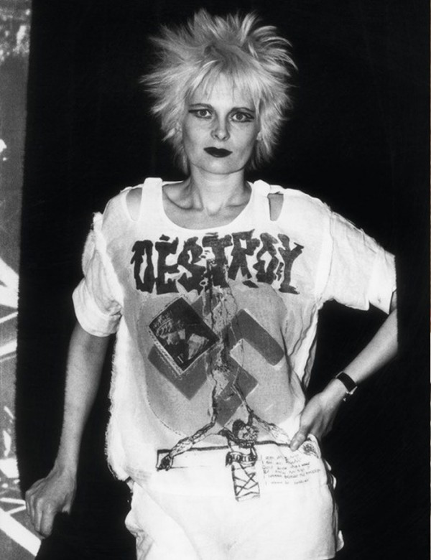
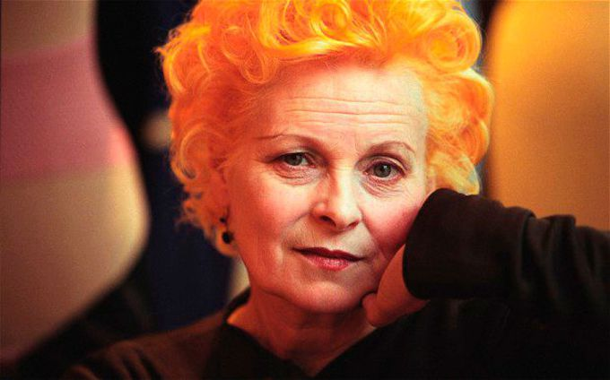
Вів’єн Вествуд – «королева панку», одна з найталановитіших модельєрів другої половини ХХ століття і одна з найбільших хуліганок, є іконою британської моди. Це вона першою зробила собі їжачок з знебарвленого перекисом водню волосся, що стане «фірмовою маркою» панків всього світу. Це вона першою придумала ці шалені шати – ланцюги та нашийники, роздерті штани, майки з провокаційними гаслами та малюнками. Вествуд не робила моду – вона першою створила стиль вулиці.

Slide 3
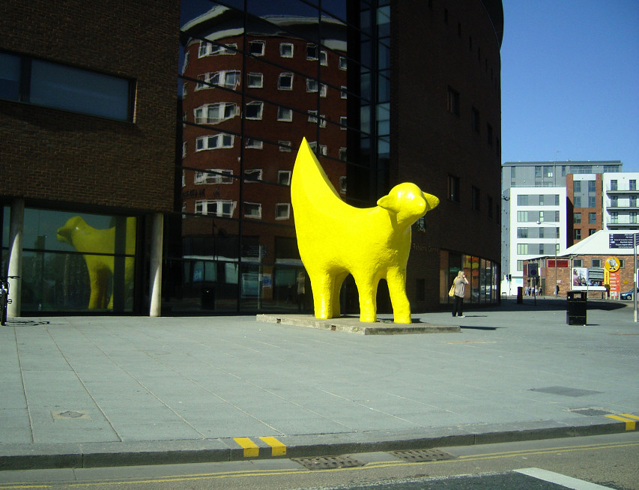
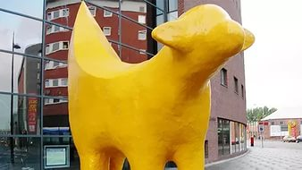
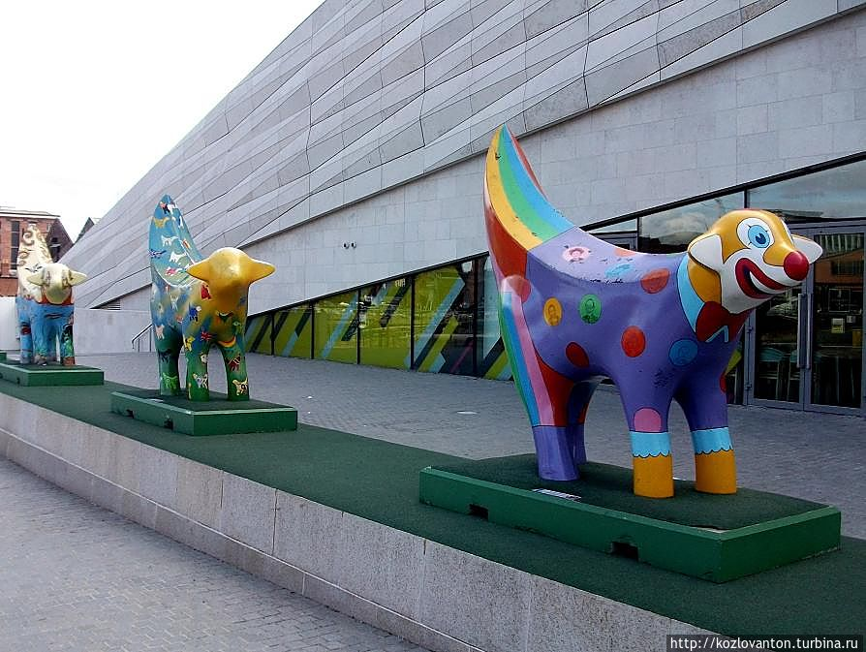
У 2008 році емблемою міста Ліверпуль були «Суперламбананас» – дивні істоти жовтого кольору з головою чи то лами, чи то корови і з хвостом у формі гігантського банана. Ці чудики видивлялися з вітрин і плакатів, звеселяючи перехожих своїм виглядом.

Slide 4
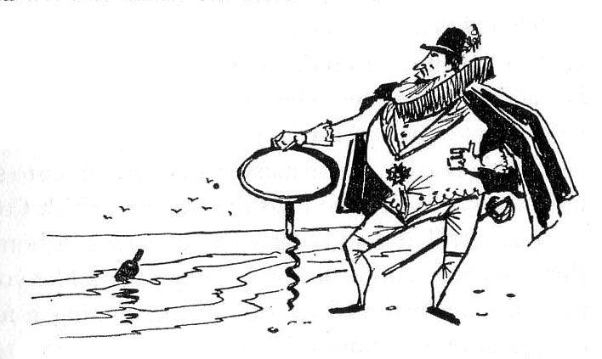
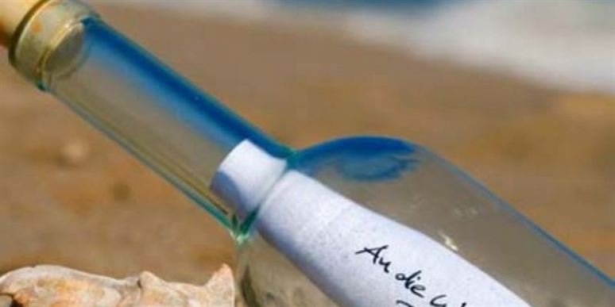
У 17-18 століттях в Англії існувала посада королівського відкривача океанських пляшок з листами.

Slide 5
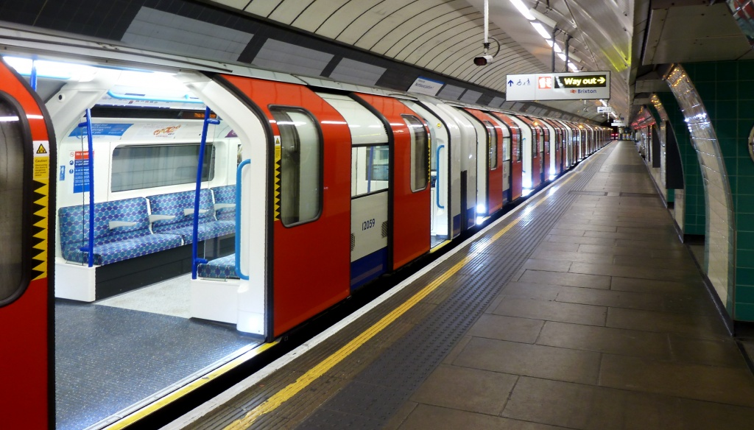
Відмінною особливістю британської підземки можна назвати те, що не тільки лінії на схемах, але і поручні у вагонах різних ліній пофарбовані у відповідні кольори.

Slide 6
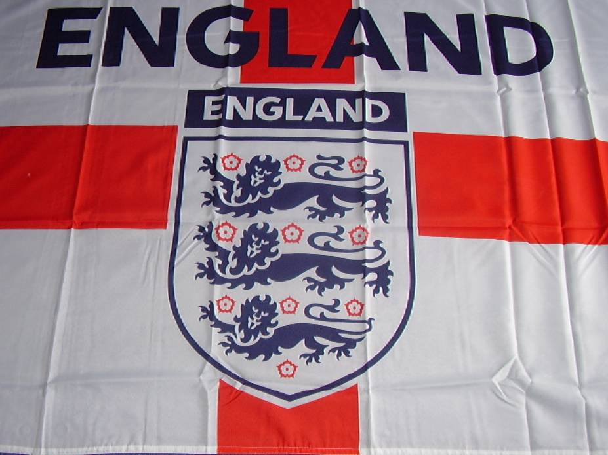
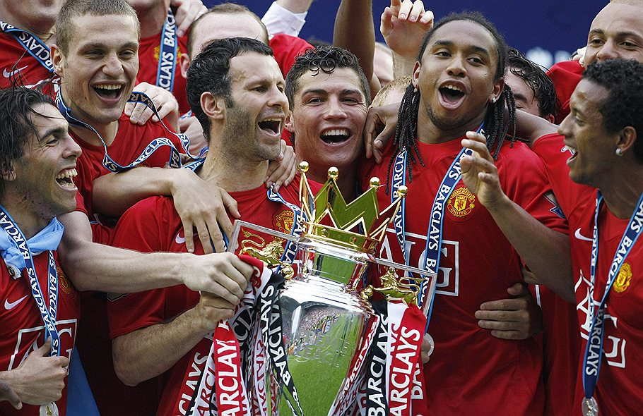
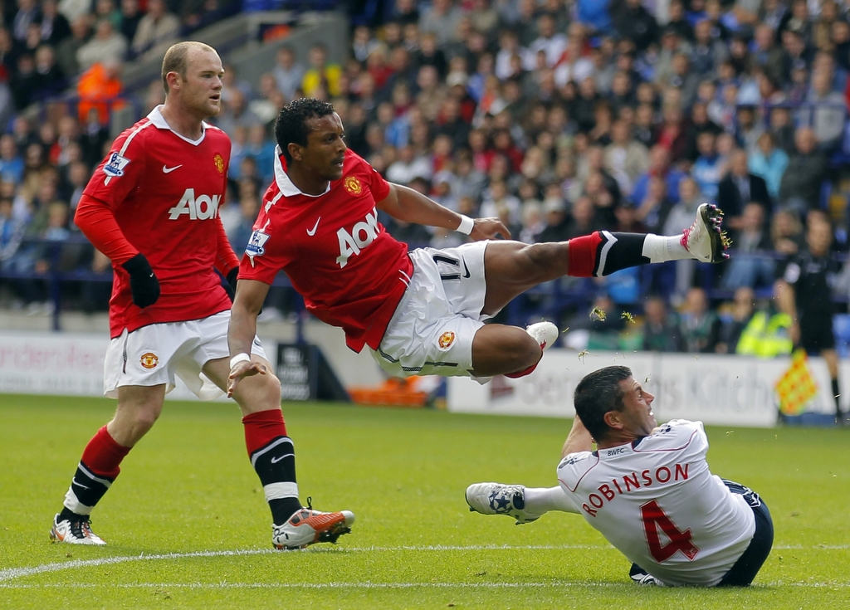
Середньовічний футбол в Англії мав надзвичайно азартний і грубий характер, і сама гра була, по суті, диким зборищем на вулицях. Англійці та шотландці грали не на життя, а на смерть. Не дивно, що влада вела наполегливу війну з футболом; випущені були навіть королівські накази про заборону гри. Але популярність футболу в Англії була настільки велика, що їй не могли перешкодити навіть королівські укази. Саме в Англії ця гра була названа «футболом», хоча це і відбулося не при офіційному визнанні гри, а при її забороні. На початку 19 століття у Великобританії відбувся перехід від «футболу натовпу» до організованого футболу.

Slide 7
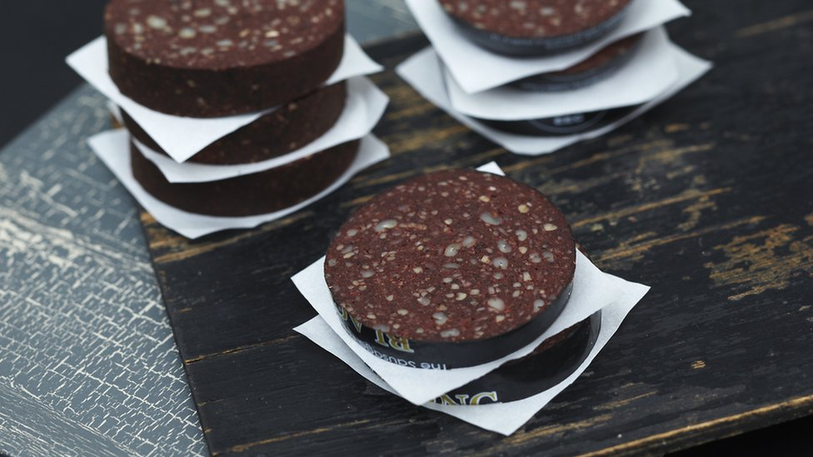
«Чорний пудинг». Після того, як забивають свиню і вирізують м’ясо, все, що залишається, пускають на приготування чорного пудингу (щоб нічого не пропадало дарма). Звучить не дуже апетитно? Але із запеченої свинячої крові, жиру, вівса, ячменю і певного набору спецій готується така страва, за яку б’ються королі. Ресторани найвищого класу обов’язково включають «чорний пудинг» в меню – це вважається показником статусу закладу.

Slide 8
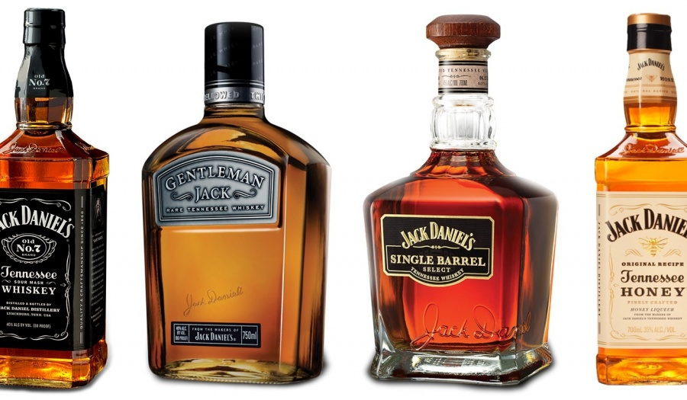
Гельскою (споконвічною шотландською) мовою віскі називалося uisge beatha (ушга бе-ха).

Slide 9
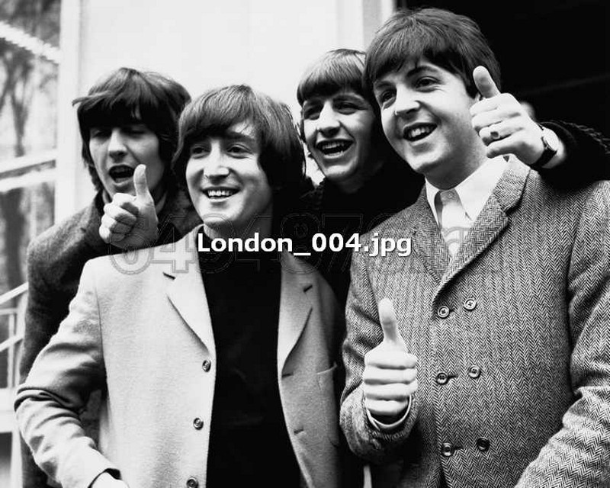
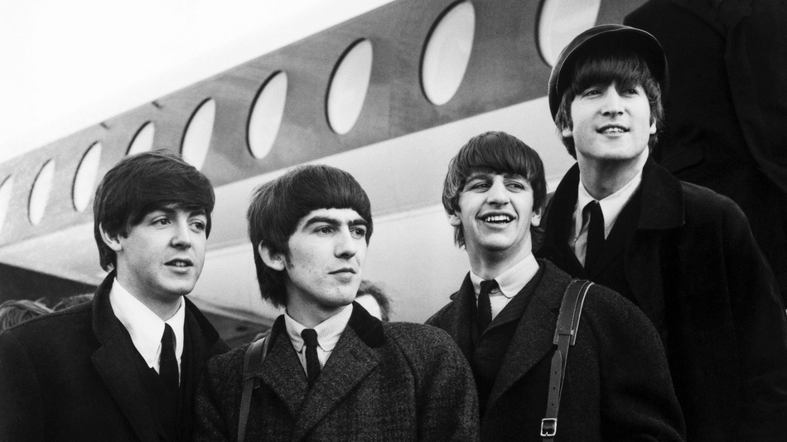
В Америці з’явилася нова версія популярної гри «Монополія», в якій все просякнуто духом легендарних The Beatles – «Бітлополія». У цій грі в буквальному сенсі реалізована ідея пісні «All You Need Is Love» – саме Любов, а не гроші, гравцям потрібно накопичувати протягом гри і нею ж розплачуватися за придбання. Замість нерухомості в «Бітлополіі» продаються альбоми Beatles, і чим далі гравці захочуть просунутися по дошці, тим більше Любові їм доведеться віддати.

Slide 10
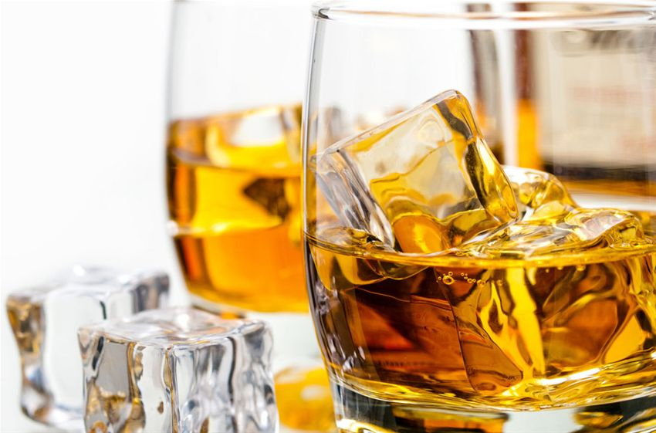
Винайдений як спосіб використати підмоклий на дощі ячмінь, віскі перетворився на найпопулярніший напій, який щороку приносить до шотландської скарбниці сотні мільйонів фунтів.

Slide 11
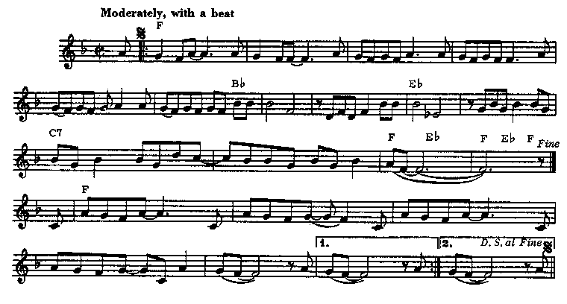
Композиція з найдовшою назвою серед творів The Beatles “Everybody’s Got Something to Hide Excelit Me and My Monkey” була написана Ленноном про себе коханого та Йоко Воно, яку він ласкаво називав мавпою.

Slide 12
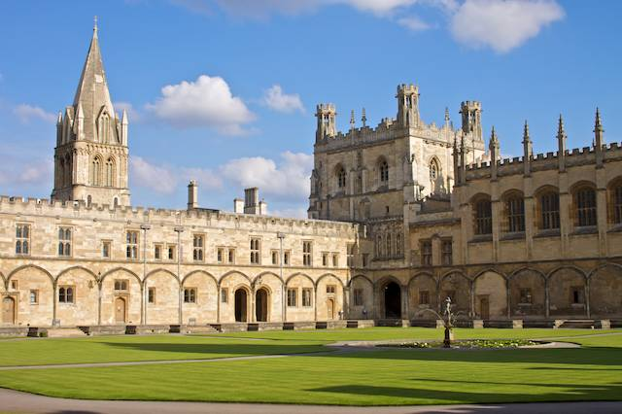
Christ Church College – один із самих багатих та красивих коледжів Оксфорда. У його знаменитому обідньому залі (Dining Hall) знімали сцени фільму про Гаррі Поттера.

Slide 13
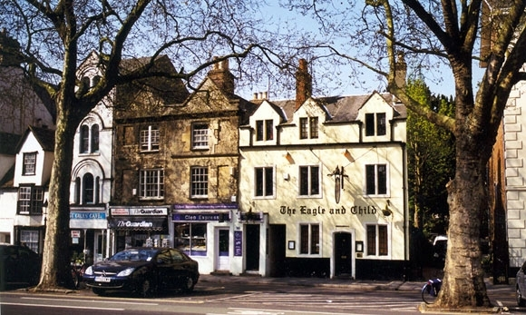
Є в Оксфорді один знаменитий паб. Називається він «Eagle and Child» (“Орел і дитина”). Існує він з 16-го століття. Але знаменитий не цим. Тут протягом 23 років (з 1939 по 1962 рік) щовівторка з 11.30 до першої години дня проходили зустрічі літературного гуртка “Інклінгс” (Inklings), членами якого були професор англійської мови і літератури Мертонського коледжу, а також автор культової книги “Володар кілець” Джон Рональд Руел Толкієн і його близький друг Клайв Стейплз Льюїс – викладач Магдален-коледжу та автор знаменитих «Хронік Нарнії».

Slide 14
Знак Пацифік отримав свій вигляд невипадково. Він був розроблений британським художником Джеральдом Холтомом в 1958 році для руху за ядерне роззброєння (по англійськи ‘Nuclear Disarmament’). Холтом взяв перші літери цих слів – N і D – та об’єднав їх семафорні позначення. У семафорної азбуці літера N передається прапорами, витягнутими вниз і всторони, а літера D – одним прапором вгору, іншим вниз. Накладення цих ліній і визначило форму знака.

Slide 15
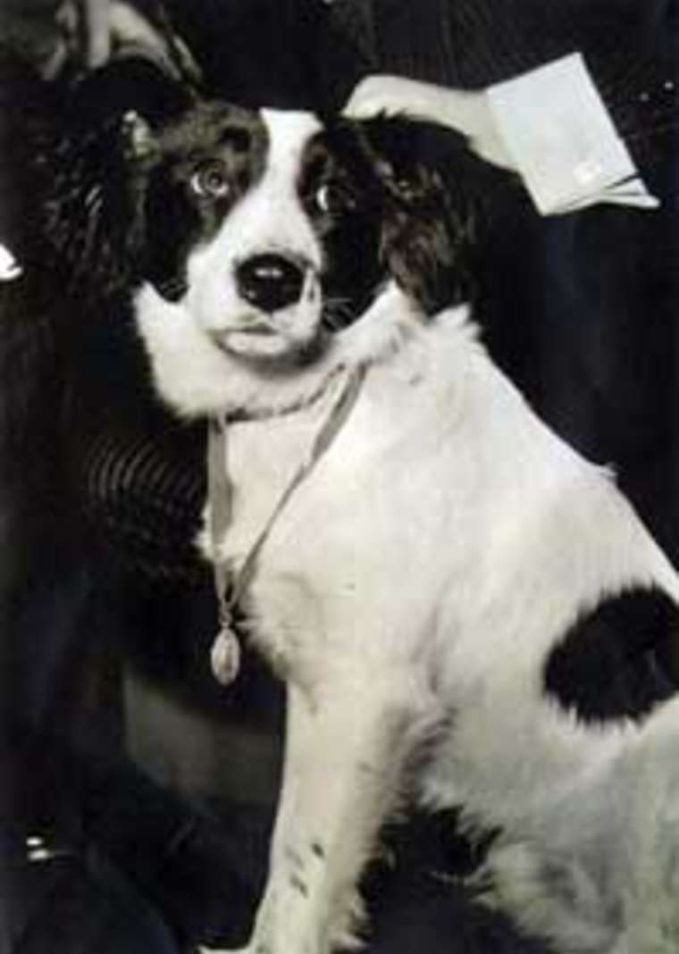
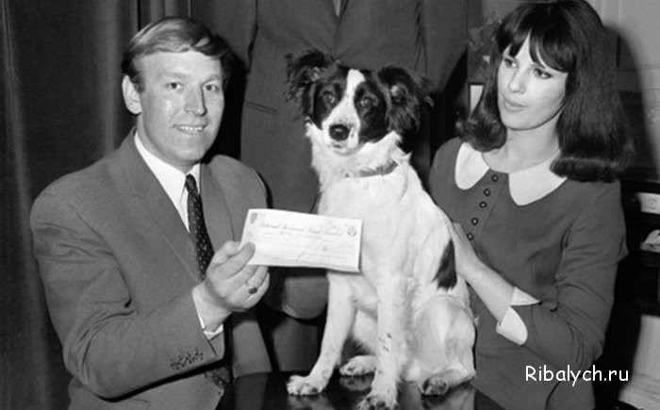
Незадовго до чемпіонату світу з футболу 1966 року в Англії головний його трофей був украдений з публічного показу. До пошуків підключили поліцію і Скотланд-Ярд, але виявили кубок через сім днів у заростях чагарнику одного з лондонських садів завдяки собаці по кличці Піклз, гуляла там з господарем. Після перемоги на чемпіонаті збірної Англії собака була запрошена на банкет і отримала право облизати тарілки футболістів.

Slide 16
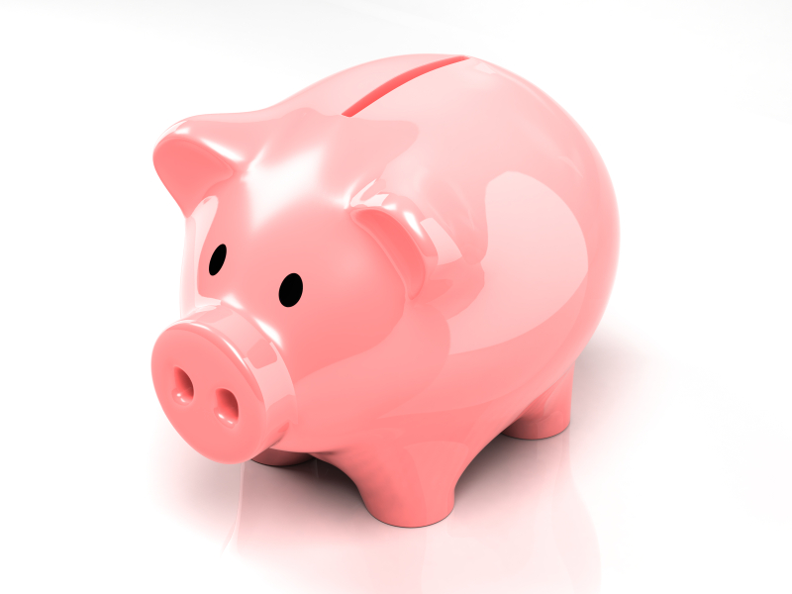
У середньовічній Англії словом ‘liygg’ називався сорт глини, з якого робили домашнє начиння. У горщиках з такої глини люди часто зберігали заощадження і називали їх “liygg jar ‘. З часом термін перетворився в ‘liig bank’, і завдяки такому співзвуччю скарбнички стали робити виключно у формі свині.

Slide 17
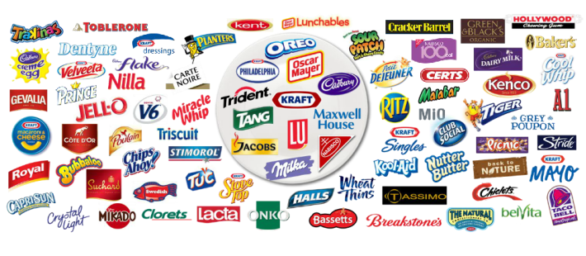
Компанія-виробник продуктів харчування Kraft Foods використовує в технологічному процесі кавової фабрики англійського міста Банбері електростанцію, паливом для якого служить кавова гуща.

Slide 18
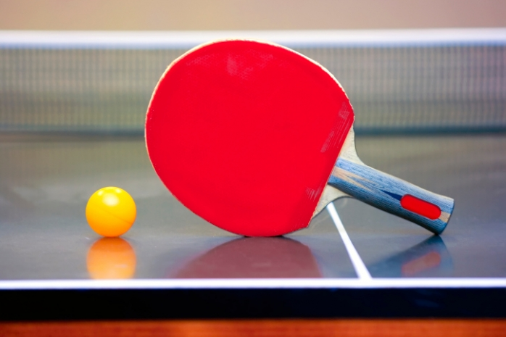
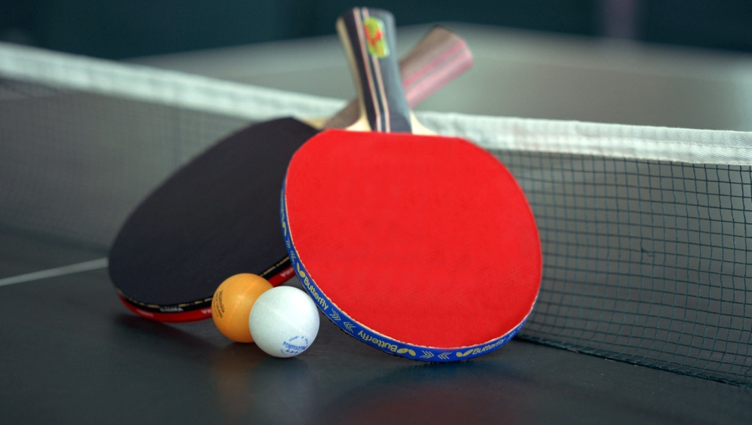
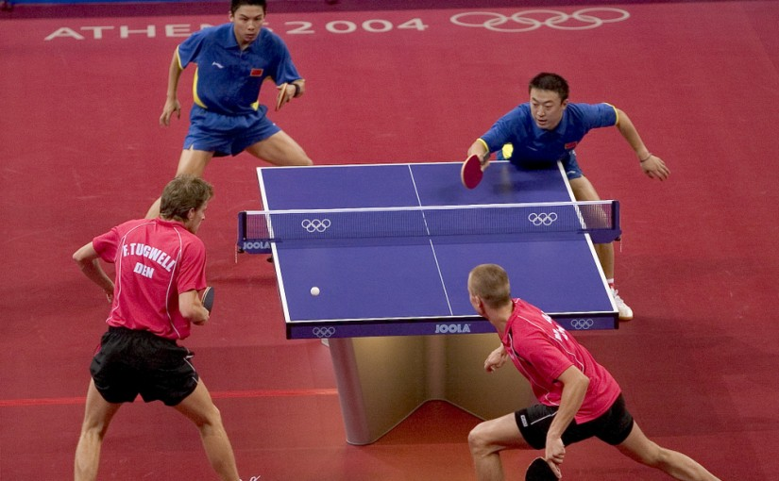
Настільний теніс з’явився як розвага для вищого англійського суспільства в 1880-х роках. Роль сітки спочатку виконували складені в ряд книги, кулькою служили пробки від шампанського, а ракетками – портсигари. Назва цієї гри тих часів була “wiff-waff”.

Slide 19
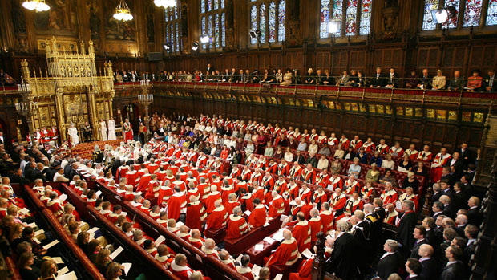
Єдиним місцем у Великобританії, куди не може увійти король або королева, є Палата Громад.

Slide 20
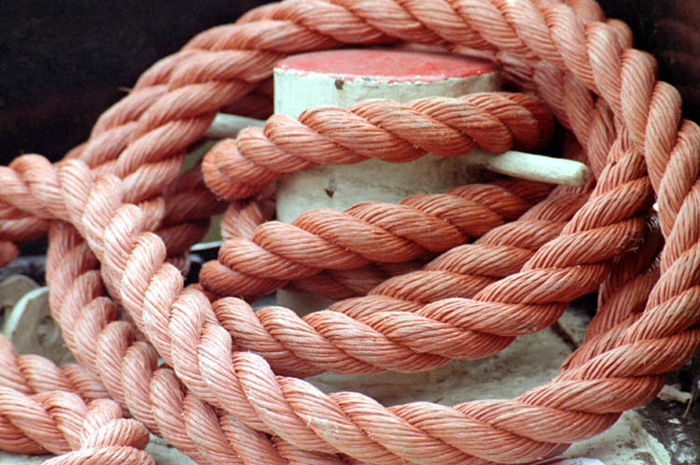
За наказом англійського адміралтейства з 1776 року при виробництві канатів для військового флоту в них повинна вплітатися червона нитка, щоб її не можна було видалити навіть з невеликого шматка канату. По всій видимості, ця міра була покликана скоротити розкрадання канатів. Звідси походить вираз «проходити червоною ниткою» про головну думку автора протягом всього літературного твору, а першим його вжив Гете в романі «Родинні натури»

Slide 21
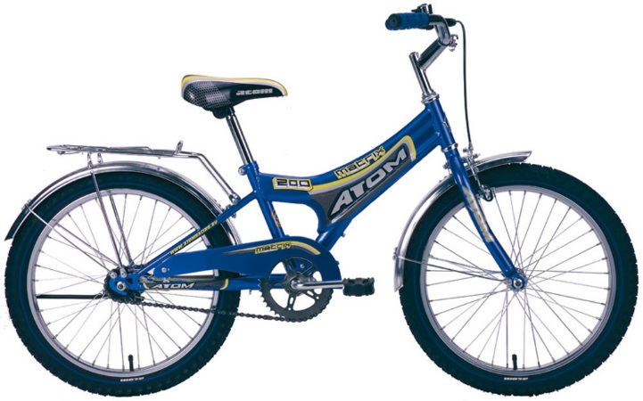
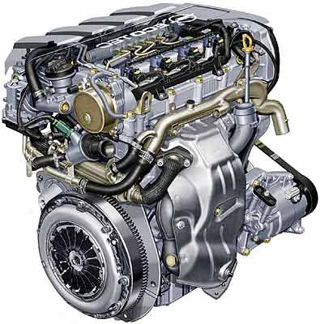
У 2005 році у Великобританії за підсумками опитування громадської думки на тему видатного технічного винаходу з 1800 року переможцем був визнаний велосипед. Він не тільки обійшов такі винаходи, як інтернет і двигун внутрішнього згоряння, а й набрав більше голосів, ніж інші винаходи разом узяті.

Slide 22
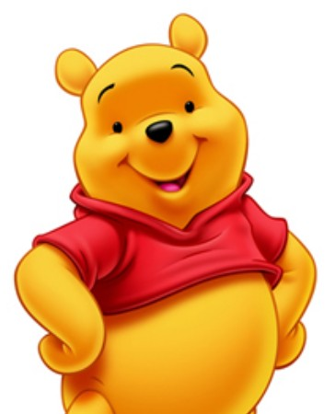
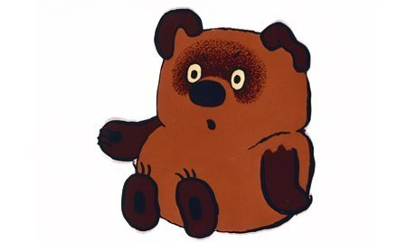
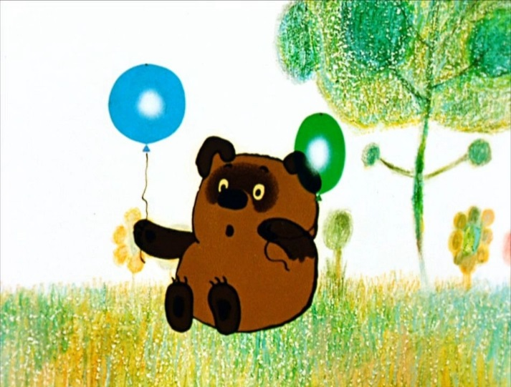
Вінні-Пух отримав ім’я від однієї з реальних іграшок Крістофера Робіна, сина письменника Мілна. Іграшка ж була названа на честь ведмедиці лондонського зоопарку на ім’я Вінніпег, яка потрапила туди з Канади.

Slide 23
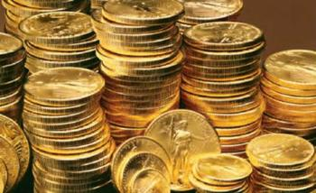
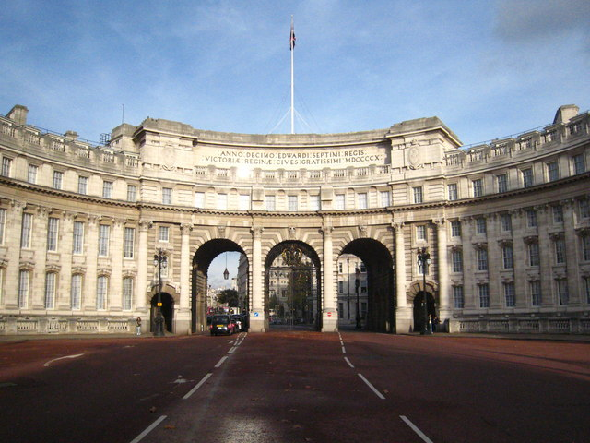
У Великобританії за традицією посаду Першого лорда Казначейства займає прем’єр-міністр, а посаду Першого лорда Адміралтейства – королева.

Slide 24
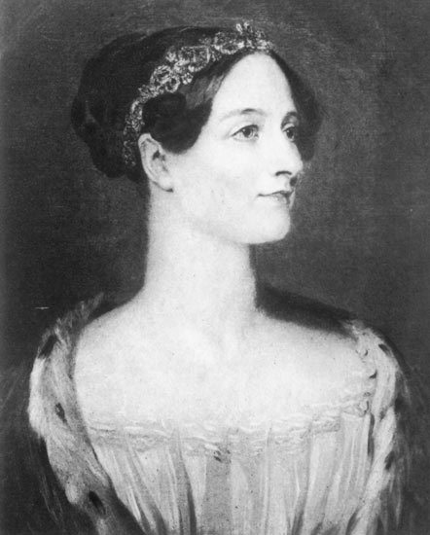
Першим у світі програмістом була жінка – англійка Ада Лавлейс.

Slide 25
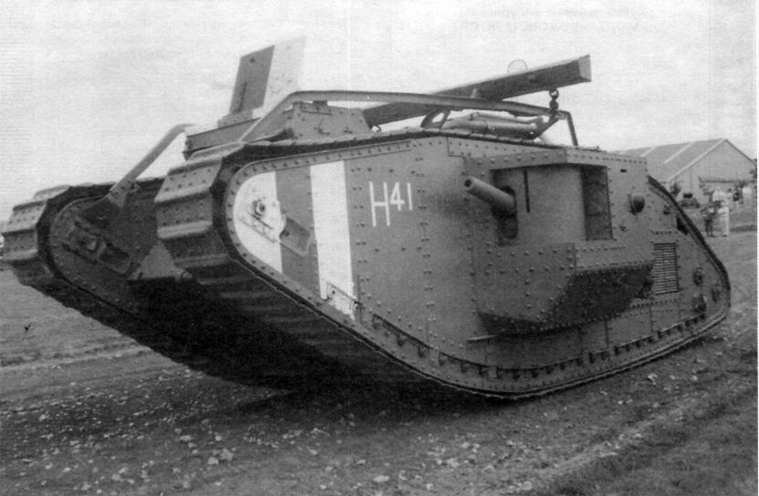
При відправці на фронт перших танків британська контррозвідка пустила чутку, що російський уряд замовив в Англії партію цистерн для питної води. І танки відправилися по залізниці під виглядом цистерн (добре, що величезні розміри та форма перших танків цілковито відповідала цій версії). Саме тому танки так називаються (від англійського tank – бак, цистерна). Цікаво, що у нас спочатку переклали це слово і називали нову бойову машину «баком».

Slide 26
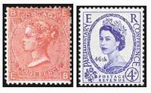
На будь-якій поштовій марці має стояти назва країни, що її випустила, латинськими літерами. Якщо назви не виявиться – значить, це марка Великобританії. Вона звільнена від такого обов’язку як перша в історії країна, яка використала марки.

Slide 27
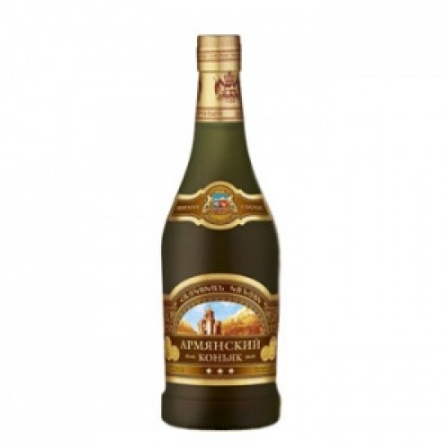
Уїнстон Черчілль дуже любив вірменський коньяк і щодня випивав пляшку 50-градусного коньяку «Двін». Одного разу прем’єр виявив, що «Двін» втратив колишньої смак. Він висловив своє невдоволення Сталіну. Виявилося, що майстер Маргара Седракян, який займався купажем «Двіна», засланий до Сибіру. Його повернули, відновили в партії. Черчілль став знову отримувати улюблений коньяк, а Седракяну згодом привласнили звання Героя Соціалістичної Праці.

Slide 28
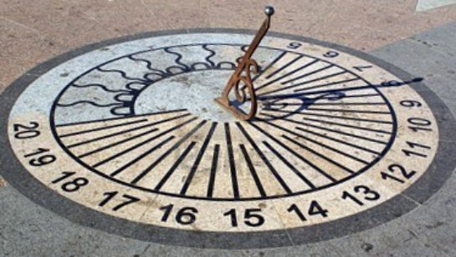
До 19 століття не було ніякого поділу на часові пояси, скрізь визначали час за Сонцем. Необхідності часових зонах не було, так як не було швидкісного транспорту. Уніфікацію зумовив розвиток залізниць в Англії, тому що із-за розбіжностей часу в кожному місті було дуже важко скласти нормальний розклад. Саме залізничні компанії домоглися того, щоб на всій території країни був один часовий пояс за Гринвічем. А потім поступово система часових поясів почала поширюватися по світу.

Slide 29
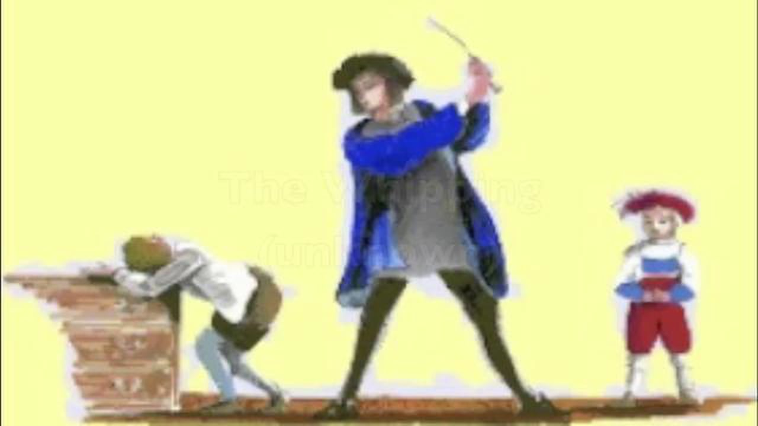
Хлопчиками для биття в Англії та інших європейських країнах 15-18 століть називали хлопчиків, які виховувалися разом з принцами і отримували тілесне покарання за провини принца. Ефективність такого методу була не гіршою за безпосередню прочуханки винуватцю, оскільки принц не мав можливості грати з іншими дітьми, крім цього хлопчика, з яким у нього встановлювалася сильний емоційний зв’язок.

Slide 30
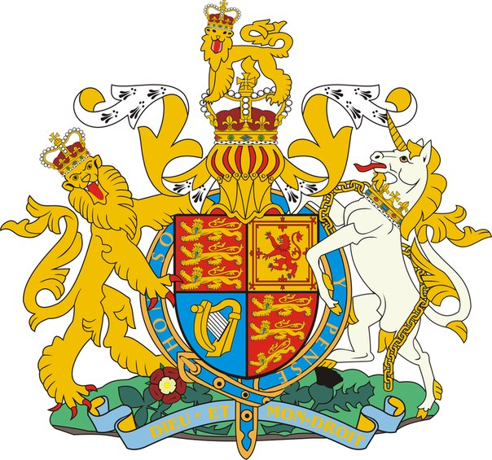
Девіз на гербі Великобританії написаний французькою мовою: «Dieu et mon droit» («Бог і моє право»)
»
«Dieu et mon droit»

Slide 31
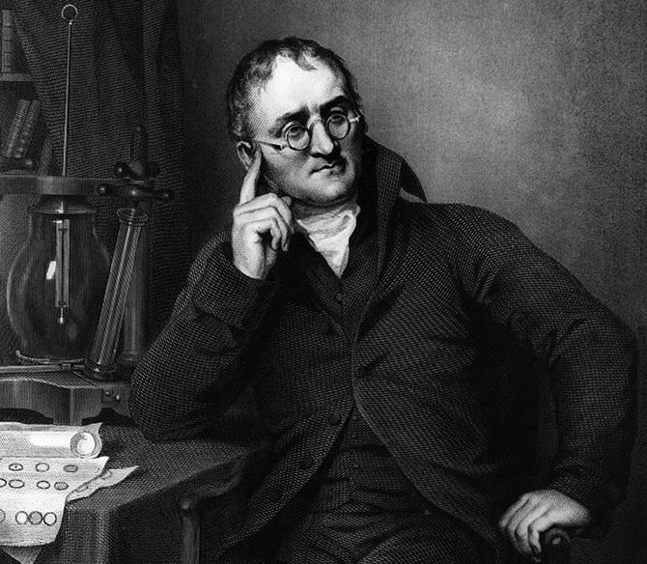
Колірна сліпота була названа дальтонізм на честь англійського вченого Джона Дальтона, котрий вперше описав цей дефект. Дальтон сам був дальтоніком, але не знав про це до 26 років.

Slide 32
Moment – так називалася середньовічна англійська міра часу, рівна півтора хвилинам.
1,5хв=момент

Slide 33
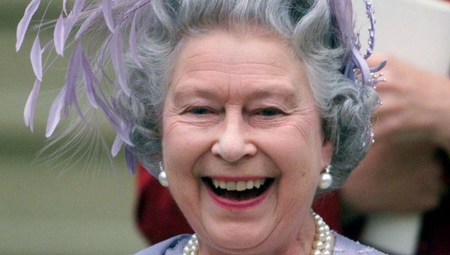
Офіційний день народження королеви святкується у Великобританії та країнах Співдружності в червні, хоча насправді вона народилася 21 квітня.

Slide 34
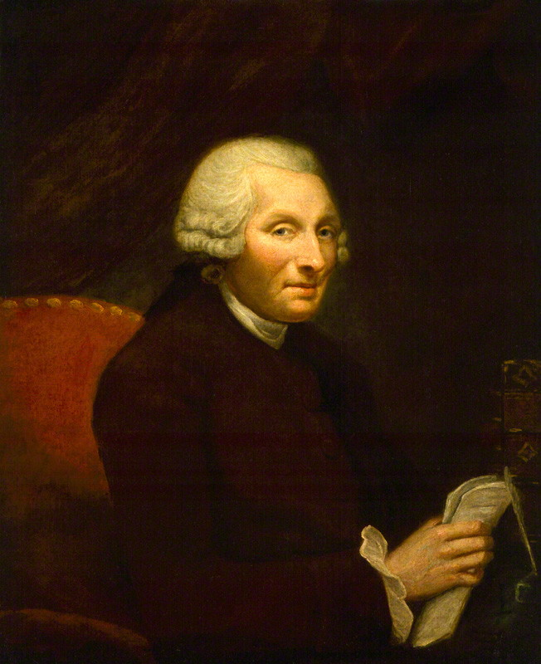
Спочатку парасолька служила для захисту від сонця. Як укриття від дощу парасолю вперше застосував англієць Джонас Хенвей в 1750 році.

Slide 35
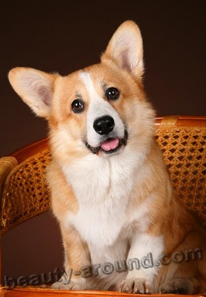
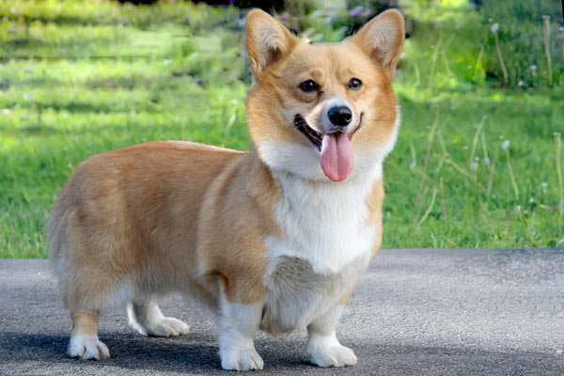
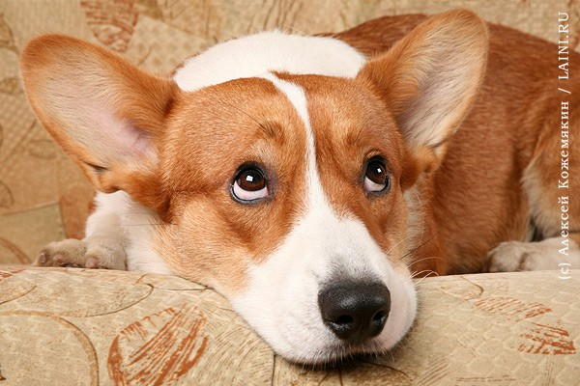
За роки царювання в англійської королеви було більше 30 собак породи коргі. Зараз у королеви живуть п’ять коргі – Емма, Ліннет, Монті, Холлі і Віллоу.

Slide 36
Треба сказати, що маленькому плацу перед фасадом Букінгемського палацу сильно дістається від гвардійських черевиків. Підраховано, що в середньому за тиждень гвардійці «намаршировують» по ньому 1600 кілометрів. Тому кожні кілька років покриття плацу доводиться повністю міняти.

Slide 37
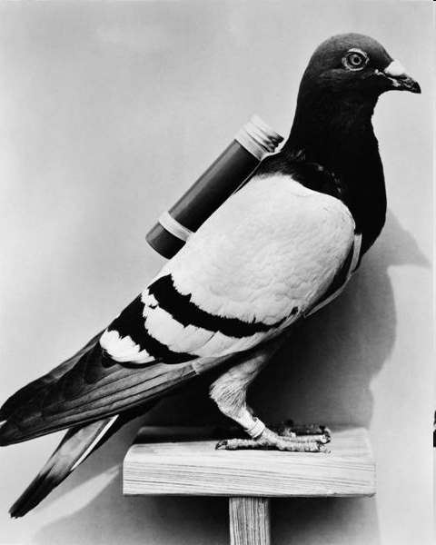
За великі заслуги у Першій світовій війні звання полковника англійської армії було присвоєно поштовому голубу № 888, який був похований після смерті з усіма військовими почестями.

Slide 38
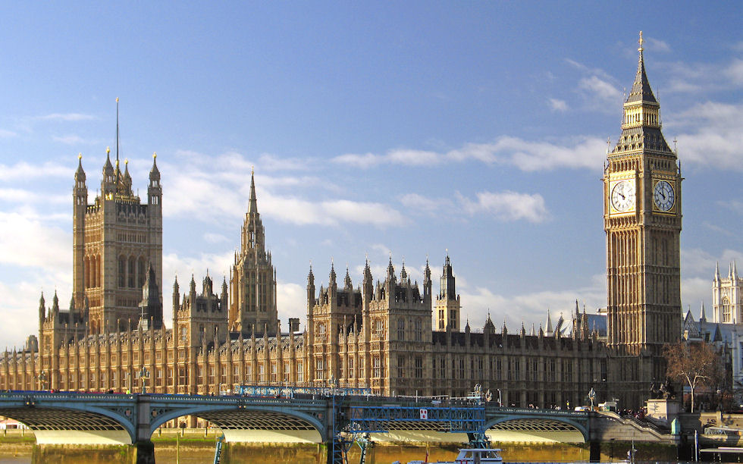
Назва країни «Англія» походить від назви одного з германських племен – англів.

Slide 39
Найбільше озеро за об’ємом води – це озеро Лох-Несс в Шотландії. Легенда свідчить, що в глибинах Лох-Несса живе величезне морське чудовисько.

Slide 40
До цього дня пісня «Yesterday» групи Beatles тримає лідерство за кількістю переробок, що офіційно зафіксовано в Книзі Рекордів Гіннеса.

Slide 41
Згідно з переписом, проведеним у 1909 році, Шотландці були найвищою расою в Європі.

Slide 42
Сіті – це місто в місті Лондоні. У нього, наприклад, є свій мер і своя поліція

Slide 43
Офіційне тварина Шотландії – єдиноріг.

Slide 44
Кружка розливного пива Guinness містить менше калорій, ніж склянка апельсинового соку.

Slide 45
На прапорі Шотландії на білому тлі зображений Хрест Святого Андрія – святого покровителя Шотландії.

Slide 46
Джек-Різник, найвідоміший англійський вбивця-маніяк 19 століття, здійснював свої злочини завжди по вихідних.

Slide 47
Шотландія стала першою країною, після Спарти в класичній Греції, де була введена система загальної освіти.

Slide 48
У Великобританії немає писаної конституції.

Slide 49
Замок Віндзор. Усередині замку знаходиться знаменитий Ляльковий будинок, подарований королівській сім’ї в 1924 р. У будиночку є все необхідне, аж до водопроводу й електрики, в масштабі один до дванадцяти. У ньому є лампочки розміром з росинку і мініатюрні автомобілі, які можуть проїхати на одному літрі бензину майже 150 000 км!

Slide 50
Місто Лондон розташоване на нульовому меридіані, який називають грінвічським.

Slide 51
13 травня 2009 Guinness оголосила про грандіозне святкування ювілею марки, заплановане на 24 вересня 2009, «День Артура Гіннеса». У цей день, о 17:59 за місцевим часом, всі шанувальники цієї марки в усьому світі підняли кухоль пива в пам’ять про людину, якій пиво Guinness зобов’язане своєю появою.

Slide 52
Республіка Ірландія складається з 26 графств.

Slide 53
Кінна статуя Карла І на Трафальгарській площі в Лондоні, встановлена ??Карлом ІІ на тому місці, де стратили катів Карла І.

Slide 54
Свого першого поні королева отримала в подарунок від дідуся, короля Георга V, у віці чотирьох років.

Slide 55
У 2005 році королева заявила свої права на 88 молодих лебедів, що мешкають на Темзі. Доглядає за ними Клеймувальник лебедів.

Slide 56
У 1826 році в Лондоні відкрився перший в світі зоопарк. У момент відкриття зоопарку найвидатнішою подією був Африканський слон.

Slide 57
У Англії є два прапори: Червоний Хрест Святого Георгія на білому тлі і Державний прапор Сполученого Королівства, який складається з прапорів Англії, Шотландії та Ірландії. Зазвичай використовується Державний прапор Сполученого Королівства, але ви зможете побачити і інший прапор в тому випадку, якщо всі три країни будуть представлені окремо, наприклад, на спортивних змаганнях.

Slide 58
Близько 80 тисяч чоловік щорічно втрачають свою парасольку під час поїздки в Лондонському метрополітені. Будьте обережніші й міцніше тримайтеся за парасольку!

Slide 59
Від битви при Гастінгсі 1066 року і до 1362 року офіційною мовою Англії була французька! До цього дня девізом Суверена на Королівському Гербі є “Dieu et mon droit”, що в перекладі з французької означає “Бог і моє право”. Цей девіз вказує на божественність прав монарха на корону.

Slide 60
Перебуваючи в будь-якій точці Англії, ви ніколи не будете надто далеко від моря! Не має значення, де ви стоїте – ви ніколи не будете далі 80 миль від моря.

Slide 61
Big Ben – це не просто вежа з величезним годинником. У декоративному орнаменті стін вежі є камери. Вони не використовувалися з 1880 року, але, тим не менш, вони як і раніше готові ув’язнити будь-якого члена парламенту, який посміє порушити парламентський привілей.

Slide 62
Найвідомішого виробника паперу в Англії звали … Ватман.

Slide 63
Тільки 1947 року в Англії була скасована посада службовця, який повинен був при в’їзді до Англії Наполеона Бонапарта (!) вистрілити з гармати.

Slide 64
Перша книга, надрукована в Англії, була присвячена … шахам.

Slide 65
Королеві належать осетри, кити і дельфіни в територіальних водах Британії; указом 1324 вони визнані «королівськими рибами».

Slide 66
Читачі журналу Time назвали королеву людиною року в 1952 році.

Slide 67
Під час сніданку стіл королеви прикрашає Tulilierware (одноразовий пластиковий посуд однойменної фірми) з її улюбленими кашами, повідомила Daily Mirror в 2003 році.

Slide 68
Букінгемський палац має 775 кімнат.

Slide 69
Ковент-Гарден (Covent Garden) – театральний район Лондона, колись був містом ченців Вестмінстерського абатства, потім тут був продуктовий ринок. Зараз – Королівський оперний театр, інші театри, Театральний музей і Музей транспорту.

Slide 70
Англійських поліцейських звуть “боббі” на честь сера Роберта Піла, який організував 1829 року лондонську поліцію зі штаб-квартирою в Скотланд-Ярді.

Slide 71
З нових пам’яток на набережній Темзи особливо знаменитий пам’ятник “Пагода світу”, побудований буддійськими ченцями на протилежному березі Челсі, в парку Беттерсі. Поруч з пагодою, висота якої 100 футів, розташований японський сад – це частина міжнародної естафети світу.

Slide 72
Назва партії вігів походить від шотландського “віггамор” – так називали бідних селян, які не бажали миритися з англійським пануванням в Шотландії.

Slide 73
Протягом 300 років у лондонському Кавент Гардені (Covent Garden) знаходився фруктовий і рослинний ринок.

Slide 74
Рутмастер (Routemaster), що став символом Лондона і, можливо, самим впізнанним автобусом в світі, зробив свій останній рейс у грудні 2005 року – майже 50 років вони проїздили по вулицях Лондона.

Slide 75
Вчені астрологи повідомили про відкриття величезної маси кристалізуваного вуглецю, раніше відомої як зірка BliM 37093. Тепер ця маса відома як найбільший діамант у нашій галактиці, він знаходиться на відстані 50 світлових років від Землі в сузір’ї Центавра. Діамант названий “Lucy” на честь пісні Бітлз “Lucy in the Sky with Diamonds”, його діаметр дорівнює 4000 км і він важить приблизно 10 млрд трлн карат – 1 з 34 нулями.

Slide 76
Існує забавний Лондонський звичай – змагання гумових качок 31 серпня. У минулому році в заплив по Темзі вирушили 250 тисяч блакитних гумових качок.

Slide 77
Металева скульптура Singing Ringing Tree – розташувалося, мало не на самому вітряному пагорбі Пеннінських гір графства Ланкашир (північний захід Великобританії). Чимось ця скульптура нагадує дерево, яке з часом зігнулося під поривами вітру. Однак це не просто скульптура, а щось на зразок органа, що озвучує летючі маси незримого повітря. Туристам краще приїжджати подивитися і послухати Singing Ringing Tree у звичайний, не дуже вітряний день, коли сталевий “орган” звучить м’яко і переливчасто, аніскільки не порушуючи ідилії навколишньої природи і навіть ніби зливаючись з нею

Slide 78
Кілька разів на річці Темзі в центрі Лондона був помічений незвичайний гість – кит. За словами експертів, це міг бути північний пляшконосий кит (Northern Bottle-nosed whale). Коли ссавець виринає з води, ясно видно його морду, яка дійсно нагадує денце пляшки. Цей вид китів мешкає в Північному та Ірландському морі, піднімаючись влітку до високих північних широт.

Slide 79
У Лондоні для любителів гострих відчуттів придумали нову годинну екскурсію по річці Темзі. Швидкохідні надувні човни з вітерцем промчать охочих вздовж основних визначних пам’яток Лондона. Під час водної прогулянки досвідчені екскурсоводи і гіди розкажуть 12 пасажирам-екстремалам, а саме стільки вміщує кожен надувний човен, про Лондон та історії Темзи. Кожному пасажиру в цілях безпеки видають спеціальний жилет, а в разі негоди – теплий піджак.

Slide 80
В Англії про привидів піклуються. Наприклад, перший офіційний клуб шукачів привидів був організований саме в цій країні ще в 1665 році. Цю спільноту заснували не божевільні чи психопати, а цілком солідні вчені того часу, серед яких був знаменитий фізик Роберт Бойль, відомий кожному школяреві за законом Бойля-Маріотта. І єдине завдання цього клубу за інтересами як раз і було дослідження феномену привидів.

Slide 81
Зовсім недавно, в найбільшому британському аеропорту Хітроу були встановлені сканери, які дозволяють отримувати тривимірне зображення людського тіла без одягу і тим самим виявляти, чи є у пасажира заборонені для транспортування об’єкти.

Slide 82
За Ітонським акцентом, який викладачі старанно ставили своїм вихованцям, завжди і одразу можна було впізнати випускника знаменитого коледжу. У зв’язку з Ітонською вимовою зазвичай згадують історію, яка трапилася з Джорджем Оруеллом, якого насправді звали Ерік Артур Блер. Письменник захотів випробувати на собі, як бути бідняком і бомжем. Оруелл переодягнувся волоцюгою, напився віскі і боязко спробував влаштувати на вулиці дебош. І хоча язик майстра жанру антиутопії заплітався, Ітонський акцент все одно був помітний. У результаті полісмен був з Дж. Оруеллом гранично ввічливий, відмовився арештовувати його, провівши додому. Тобто письменницький експеримент не вдався.

Slide 83
Перше поселення римлян в районі сучасного Сіті Лондона з’явилося близько 2.000 років тому.

Slide 84
Дослідники Стоунхенджа провели різні дослідження. Висновки з’явилися для багатьох шокуючими. Виявляється, цей стародавній моноліт є не тільки сонячним і місячним календарем, як передбачалося раніше, але і являє собою точну модель сонячної системи в поперечному розрізі.

Slide 85
Спікер, що відкриває засідання англійського парламенту, як відомо, досі за традицією сидить на мішку з вовною. Цей звичай родом з середньовіччя, коли Англія була головним експортером вовни і вовняних виробів в Європу і вважалася провідним виробником як за якістю, так і за кількістю матеріалу. Символізуючи національне надбання країни, Лорд-канцлер сидів і сидить на мішку, набитому шерстю. Єдина зміна традиції – мішок набивають вовною не тільки виробництва Великобританії, але й інших країн Співдружності, що символізує єдність цих країн.

Slide 86
При будівництві собору св. Павла був знайдений камінь з символічним написом Resurgam ( “Знову повстану”), він був покладений у фундамент собору.

Slide 87
Якщо, гуляючи Лондоном, звернути від Банку до Темзи і Тауера, то по дорозі буде Монумент – колона в пам’ять про Велику пожежу 1666 р. роботи Рена. Висота вежі – 61 м, саме в 61 метрі від неї знаходилася пекарня, в якій почалася пожежа.

Slide 88
Лінкольнз-інн (Lincoln’s Inn) – з іншого боку від Фліт-стріт. Тут служив у церкві поет Джон Донн. Коли один із суддів помирав, дзвонив дзвін, а клерків посилали дізнатися ім’я судді. З цим звичаєм, як вважається, пов’язана фраза Дж. Донна: “Не питай, по кому дзвонить дзвін, він дзвонить по тобі”. Серед випускників інна – Томас Мор, Олівер Кромвель і Маргарет Тетчер.

Slide 89
Будівля, в якій розташований Лондонський магазин старовинних чудасій, «The Old Curiosity Sholi», було побудовано у XVI ст. Це одна з найстаріших будівель Лондона, свого часу побудована з дерева зі старого корабля. Будівля, одна з небагатьох, вціліла під час Великої Лондонської пожежі, пізніше не отримала ушкоджень під час бомбардувань Лондона німецькою авіацією під час Другої світової війни. Свою сучасну назву магазин отримав після того, як був виданий і набрав популярності однойменний твір Чарльза Діккенса. Магазин був задуманий у стилі, що передає атмосферу діккенсівської крамниці старожитностей.

Slide 90
У Лондоні є одна, безпосередньо не пов’язана з королевою, але дуже приваблива для туристів традиція – Церемонія Ключів (Ceremony of the Keys). Ось вже 700 років поспіль, кожну ніч головний тюремник лондонського Тауера, більш відомий як Біфітер (одягнений точно також як персонаж на пляшці відомого джина) проробляє обряд замикання воріт Тауера. Всі ворота повинні бути замкнені рівно о 21 годині 53 хвилини. Після цього штатний трубач Тауера сурмить відбій та церемонія завершується.

Slide 91
Знаменитий англійський лабіринт Longleat Hedge Maze складається з 16000 дерев англійського тису і є найдовшим у світі. Його сформував у 1975 році дизайнер Грег Брайт (Greg Bright), площа лабіринту 0.6 га (60 соток), довжина всіх ходів – 2.7 кілометра. На відміну від більшості подібних споруд, цей лабіринт тривимірний, тому що усередині нього знаходяться шість дерев’яних містків, з яких можна побачити і оцінити маршрут. У центрі лабіринту знаходиться оглядова вежа, яка є кінцевою його точкою, звідки можна ще раз розглянути в подробицях весь комплекс.

Slide 92
Знамениті шапки гвардійців зроблені з хутра північноамериканського ведмедя-грізлі. В офіцерів шапки більш високі і більш блискучі. Справа в тому, що їх роблять з хутра самця, а шапки рядових і унтер-офіцерів – з хутра самки грізлі (він не настільки ефектно виглядає). Така шапка важить близько трьох кілограмів.

Slide 93
Під час церемонії зміни варти в Букінгемському Палаці гвардійські оркестри, які стоять осторонь, час від часу грають різні мелодії, в наш час – навіть музику «Бітлз».

Slide 94
У даний час обов’язки замкової варти полягають, перш за все, в допомозі туристам та у змісті знаменитих чорних воронів, які є символом Тауера і непорушності британської монархії. “Вільні Йомени” з 1485 – охоронці Тауера.

Slide 95
Перша в історії лондонського Тауера жінка-Біфітер почала роботу в 2007 році.

Slide 96
Кажуть, на даху «Херродс» розбитий тропічний сад з саркофагом для власника універмагу. А тренований орел стежить, щоб голуби та інші птахи не зловживали для своїх потреб гостинністю даху універмагу.

Slide 97
Принцип голосування «за того хлопця» в англійському парламенті в принципі не можливий. Хто голосує «за», заходить в одну кімнату, а хто «проти» – в іншу. Рахунок йде поголовно.

Slide 98
Поруч з пабом «Шерлок Холмс» стоїть тумба королівської пошти. Вона встановлена ??не випадково в цьому місці. У неї часто опускають листи, адресовані Шерлоку Холмсу.

Slide 99
У ресторані на другому поверсі пабу «Шерлок Холмс» із Вами завжди поруч тінь Шерлока Холмса

Slide 100
Щоб вимити руки перед їжею, адміністратор ресторану «Шерлок Холмс» вручає Вам брелок з лупою і відмичкою від туалетної кімнати

